Slide 1
1^{ο} Δημοτικό Σχολείο Αμπελοκήπων
Εκπαιδευτική επίσκεψη στο Μουσείο Ύδρευσης Θεσσαλονίκης

Slide 2
Εκπαιδευτική επίσκεψη από τους μαθητές της Β’ και Δ’ τάξης στο Μουσείο Ύδρευσης Θεσσαλονίκης
Μέσα από παιγνιώδη και διαδραστικό τρόπο οι μαθητές μας ενημερώθηκαν για την ιστορία του νερού της πόλης μας. Γνώρισαν μέσα από μια ιστορική διαδρομή τις πηγές από τις οποίες υδροδοτούνταν και υδροδοτείται σήμερα η Θεσσαλονίκη. Κατανόησαν τους όρους λειψυδρία και βιολογικό καθαρισμό των λυμάτων, ενημερώθηκαν για τις αρνητικές συνέπειες των κλιματικών αλλαγών και ευαισθητοποιήθηκαν για τις επιπτώσεις που αυτές επιφέρουν στη μείωση των αποθεμάτων νερού στο «γαλάζιο» πλανήτη. Ανακάλυψαν απλούς τρόπους εξοικονόμησης νερού και υποσχέθηκαν να συμβάλουν ενεργά στην αειφορική διαχείρισή του ώστε να μην πούμε το Νερό... νεράκι. Το πρόγραμμα ολοκληρώθηκε με τη συμπλήρωση ενός ερωτηματολογίου και την εικαστική αναπαράσταση των όσων παρακολούθησαν τα παιδιά στο παλιό αντλιοστάσιο όπου στεγάζεται σήμερα το Μουσείο.

Slide 3
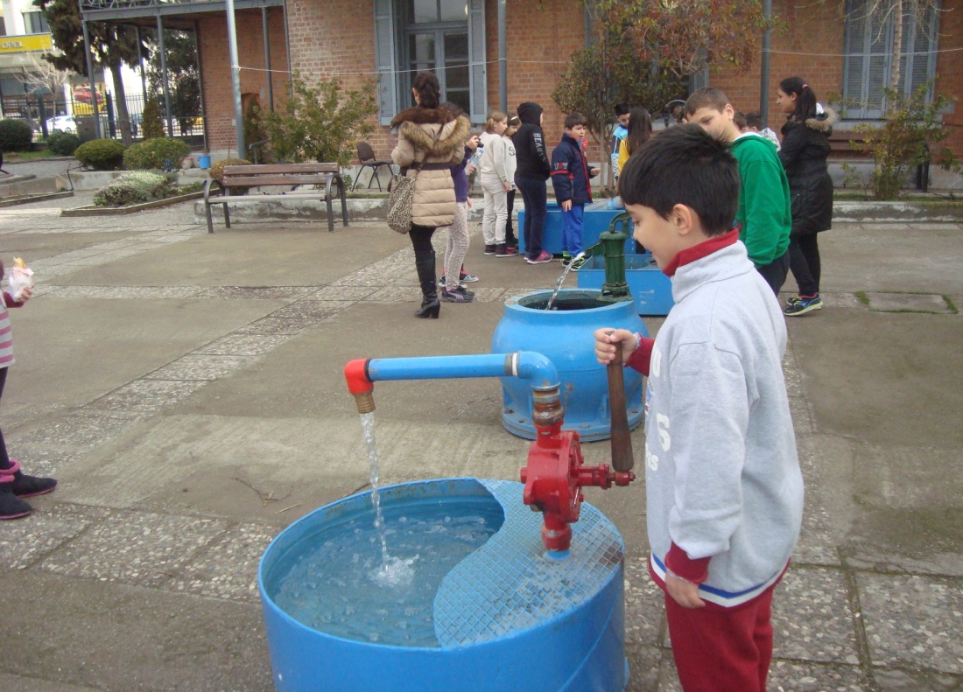
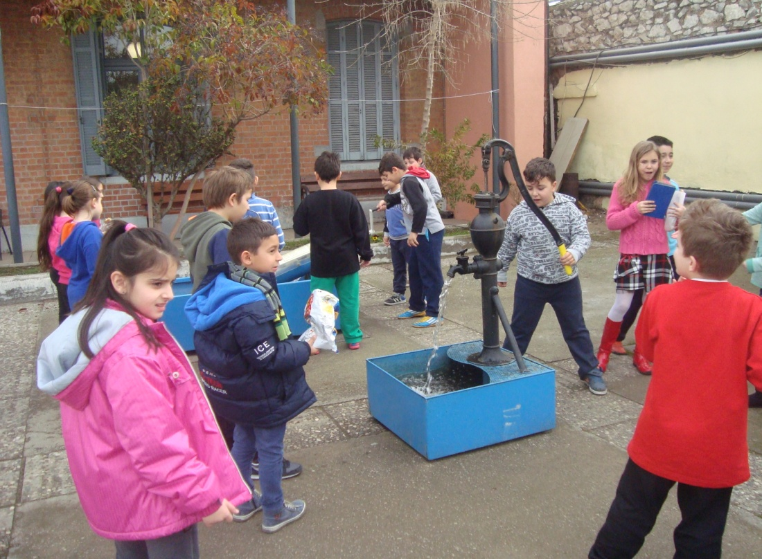
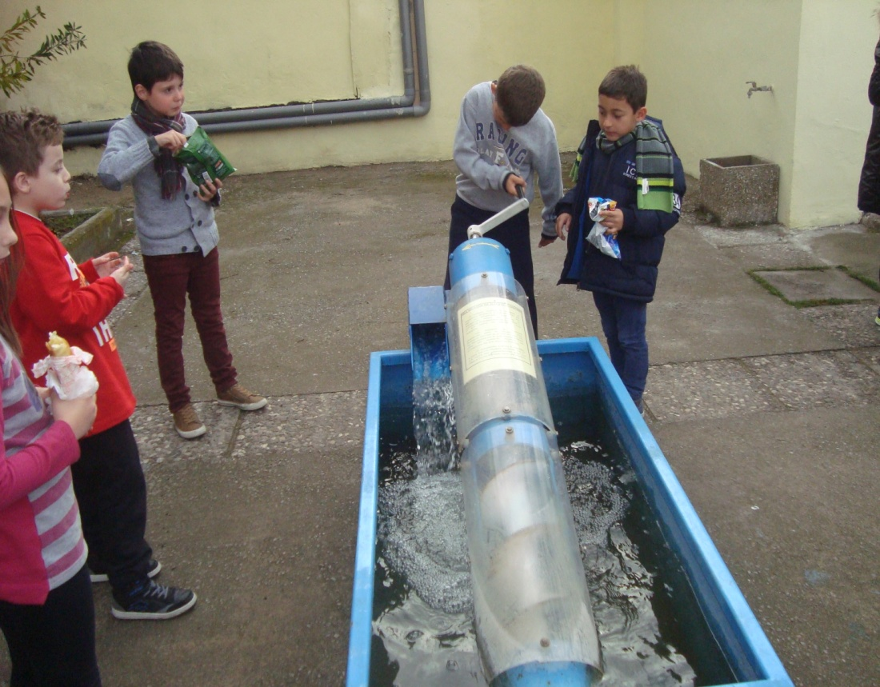
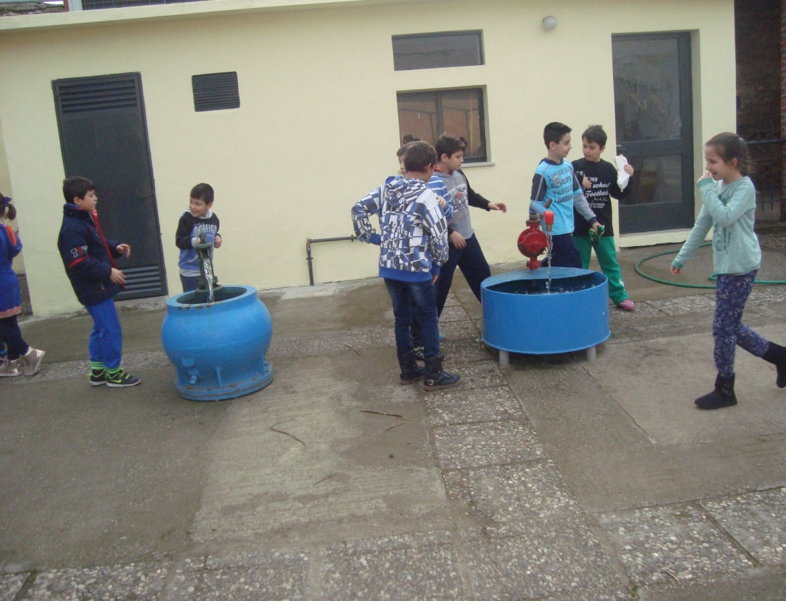

Slide 4
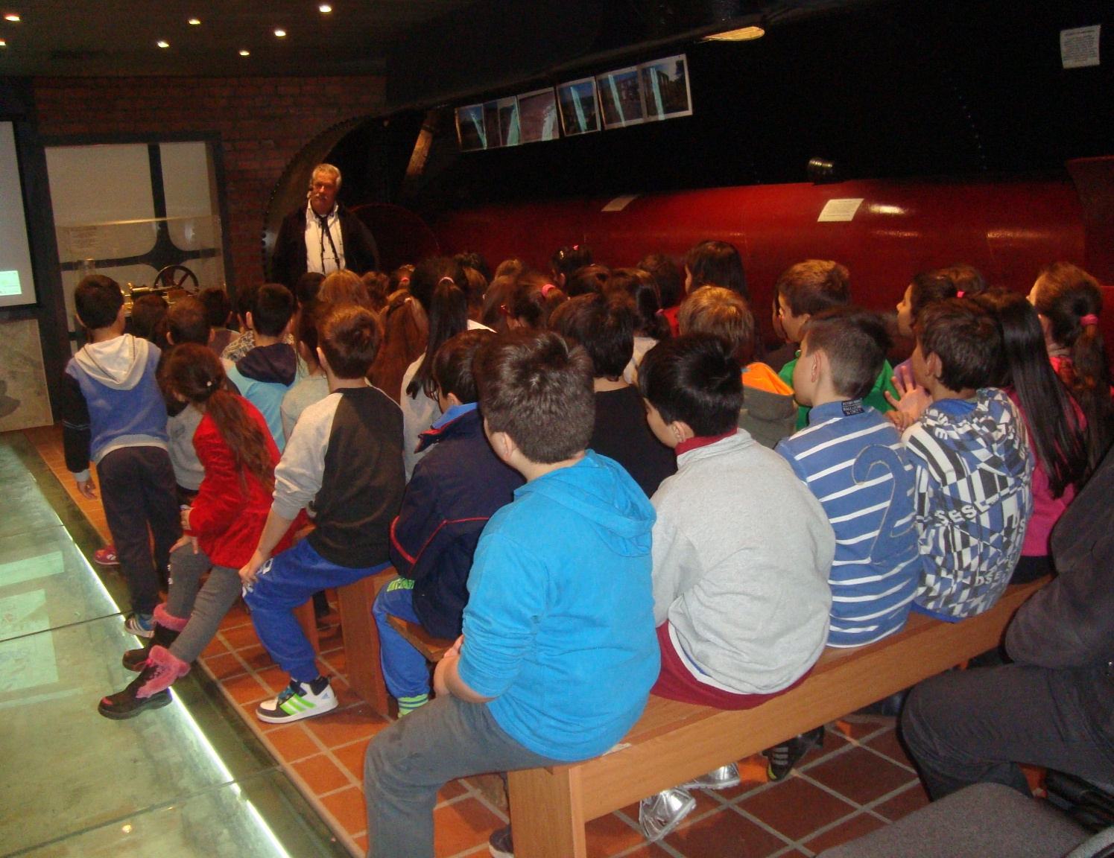

Slide 5
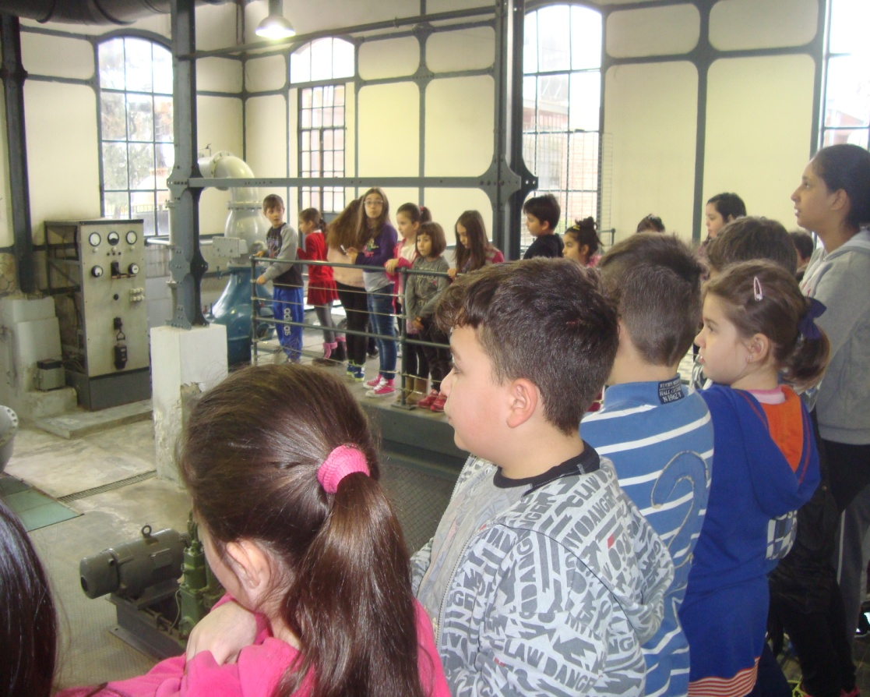
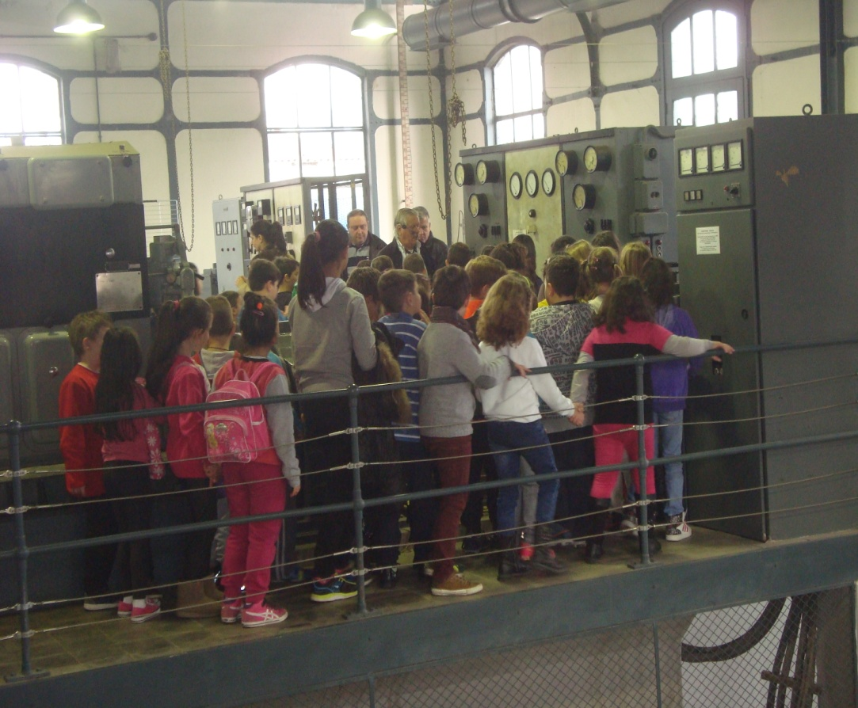
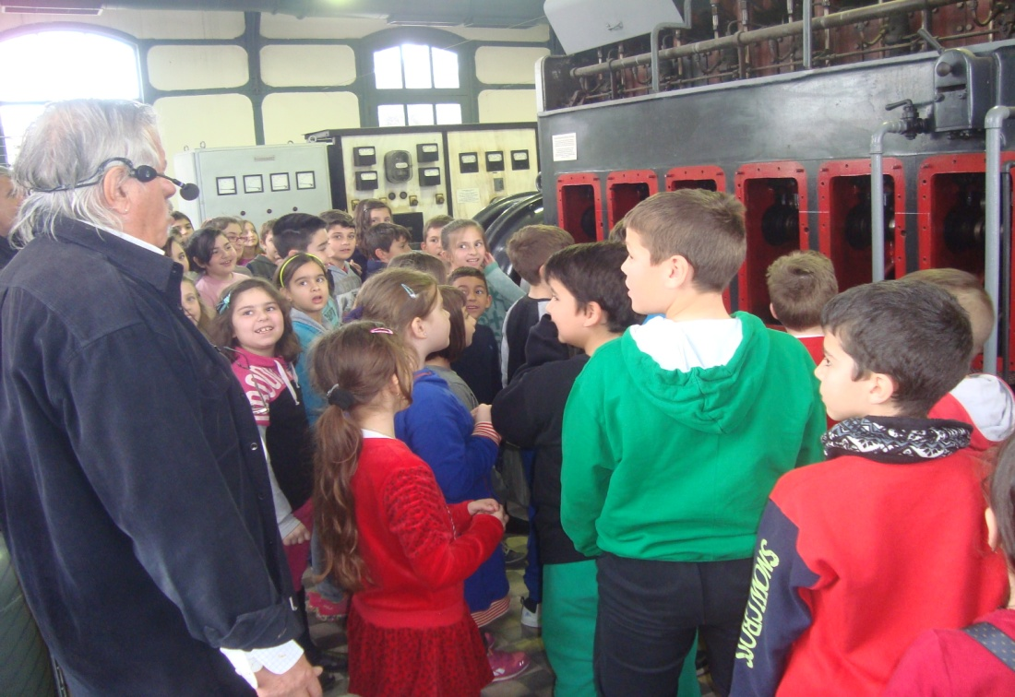
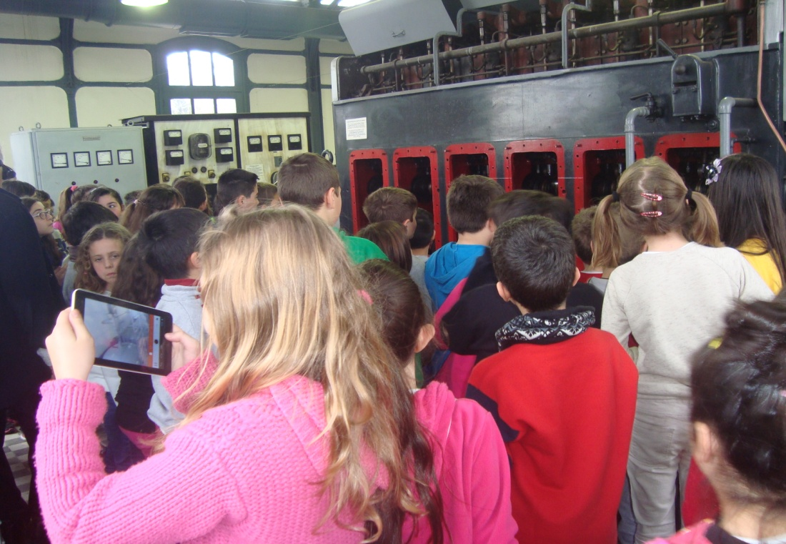

Slide 6
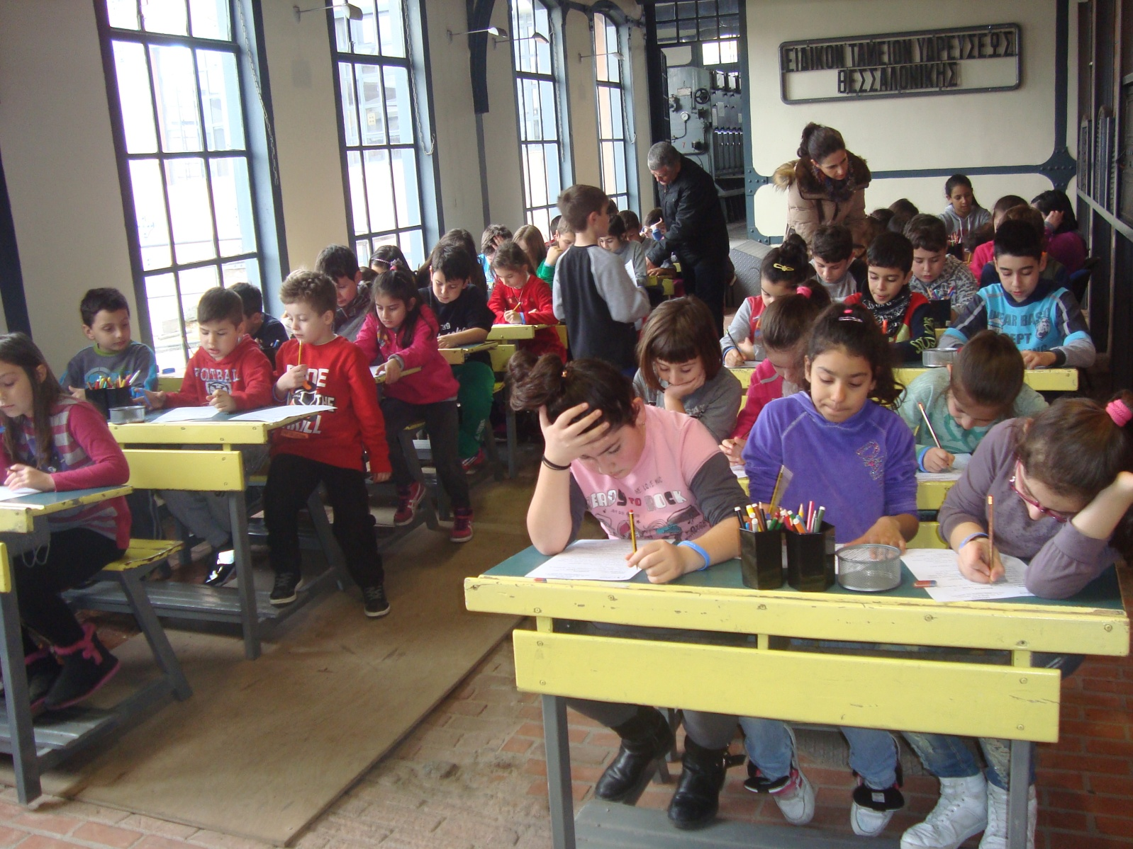

Slide 8
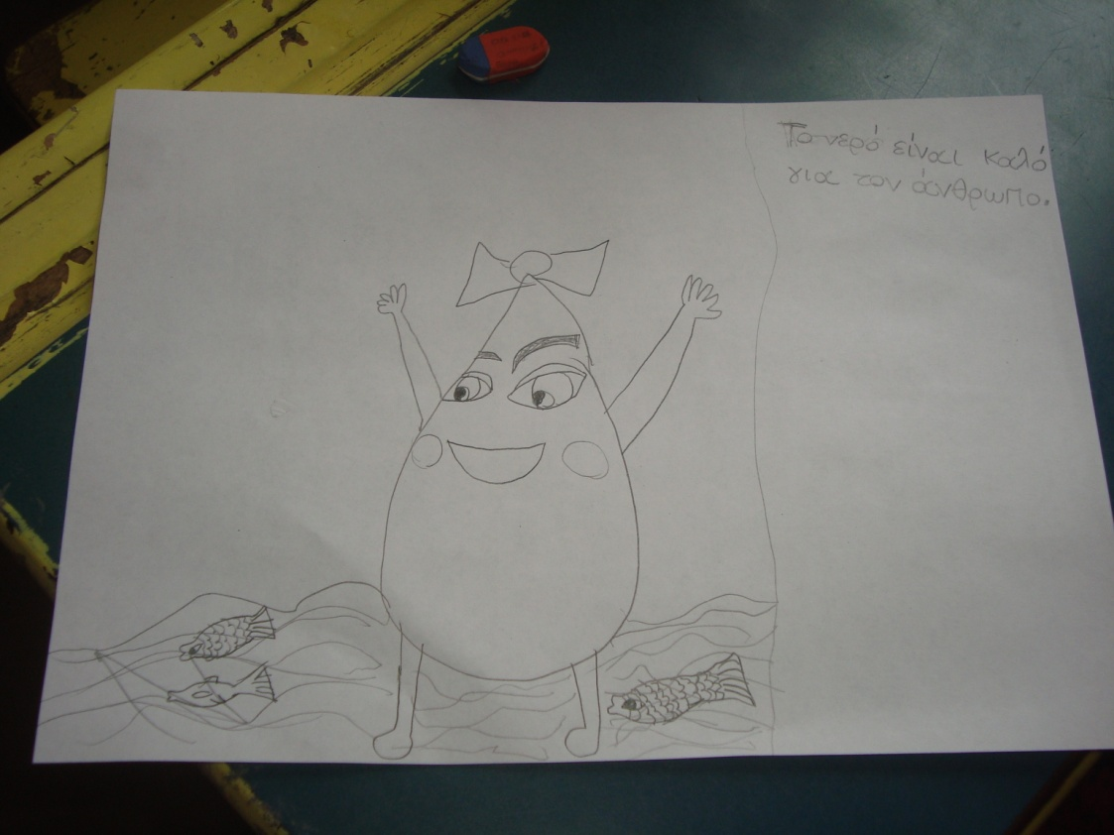
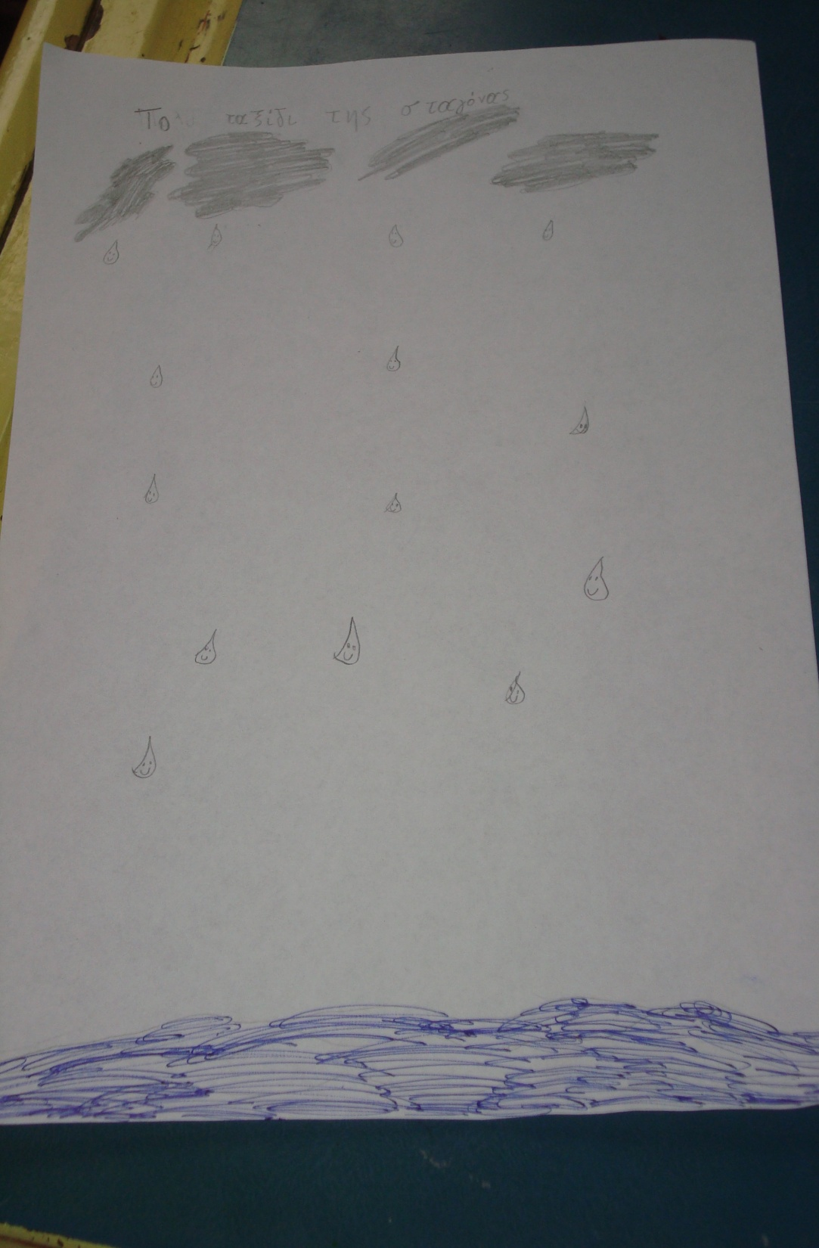
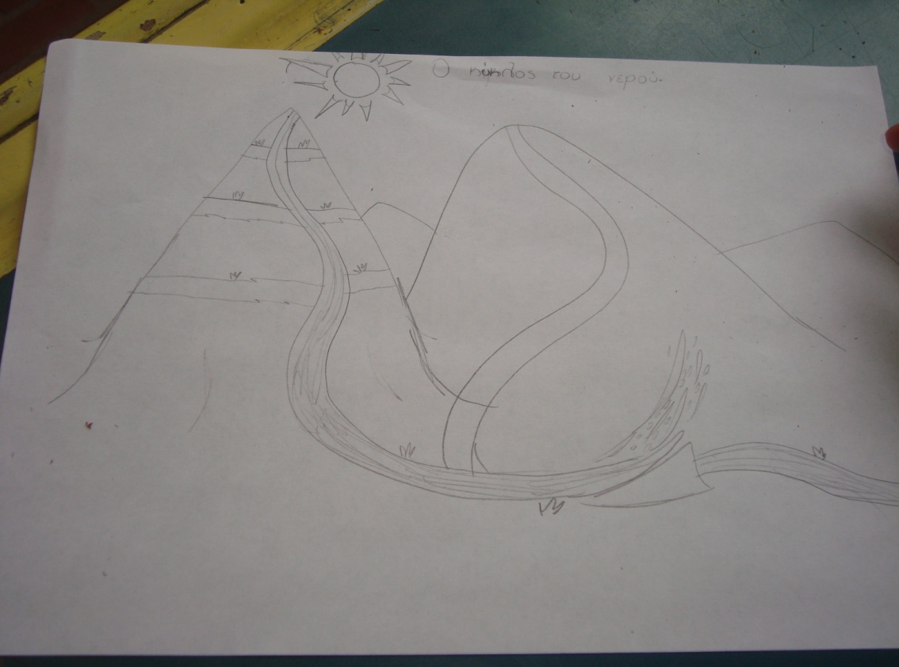

Slide 9
